Slide 1


دبیرخانه شورای سیاست گذاری گواهی الکترونیکی کشور
و مرکز توسعه تجارت الکترونیکی

Slide 2
فهرست مطالب بخش اول
1) ماموريت تجارت الکترونيکي در کشور (3)
2) تجارت الکترونيکي و قوانین و مقررات (7)
3) ساختار زیرساخت کلید عمومی کشور (2)
4) آسیب شناسی و چالشها (3)

Slide 3
فهرست مطالب بخش دوم
1) کلیات گواهی الکترونیکی و انواع آن(12)
2) نقشه راه سازمانها (2)
3) روابط بین الملل(5)
4) امور مالیاتی(6)
5) سامانه تدراکات الکترونیکی دولت(2)

Slide 4

اقدامات اساسي فناوري اطلاعات در کشور
توسعه دولت الکترونيکي
گسترش امنيت فاوا
توسعه فرهنگ ايراني-اسلامي در فضاي مجازي
سلامت الکترونيکي
توسعه زيرساختهاي فناوري اطلاعات
توسعه تجارت الکترونيکي

Slide 5
اهداف کمي توسعه فناوري اطلاعات در برنامه پنجم توسعه
توسعه شاخص فناوري اطلاعات و ارتباطات: 6/22
توسعه شاخص آمادگي الکترونيکي: 0/8
توسعه پورت هاي پرسرعت (Kbps512) : 50% خانوار
عرضه خدمات الکترونيکي بين دستگاهي : به ميزان 100% خدمات
عرضه خدمات الکترونيکي دستگاهها به مردم: به ميزان 70% خدمات
جايگزيني اسکناس و شبه پول با پرداخت الکترونيکي: به ميزان 80%
تشکيل پرونده سلامت الکترونيکي : به ميزان 100% جمعيت
پوشش کارت هوشمند ملي: به ميزان 100% جمعيت
توسعه آموزش هاي الکترونيکي: 30%
توسعه تجارت الکترونيکي : داخلي 20% و خارجي 30%
توسعه ثبت و مميزي املاك شهري و روستائي: 100%
ايجاد و توسعه زيرساخت داده مکاني ملي (NSDI): 100%
توسعه مديريت منابع سازماني : 60%
توسعه صادرات محصولات و خدمات : 1/5% صادرات غير نفتي

Slide 6


مسير توسعه تجارت الکترونيکي - مدل OECD
تجارت الکترونیکی و جايگاه آنها در مسير توسعه
برگرفته از مدل
Organization for Economic Co-operation and Development (OECD)
آثار و پيامدهاي تجارت الکترونيکي
توسعه کاربردها و بهره‏برداري از تجارت الکترونيکي
  بهبود شاخص‏هاي كلان اقتصادي
  افزايش رفاه اجتماعي
  ايجاد فرصت‏هاي برابر
  بهبود زنجيره تامين
  افزايش بهره‌وري بنگاه‌ها و دولت
سطح تجارت الکترونيکي
امضای دیجیتال
1) پنجره واحد تجاري
(Single Window)
2) تدارکات الکترونيکي دولتی
(Public e-procurement)
3)ساماندهي فروشگاه‏هاي الکترونیکی
(e-Namad)
4) تجارت همراه
(m-Commerce)
زيرساخت‏ها و پيش‏نيازهاي تجارت الکترونيکي
  الکترونيکي کردن فرايندهاي تجاري در محيط کسب و کار
  افزايش کاربردهاي تجارت الکترونيکي
قانون تجارت الکترونیکی
زيرساخت کليد عمومي (PKI)
تدوین استانداردهای حوزه PKI
استانداردسازی اسناد تجاري
براساس (UNeDocs)
چارچوب تعاملات دستگاه‏هاي
اجرايي (GIF)
سیستم مدیریت تبادل اسناد
و اطلاعات الکترونیکی
  زيرساخت فني
  زيرساخت اجتماعي و اقتصادي
  زيرساخت قانوني
  زيرساخت امنيتي
  استانداردها
مرحله بلوغ
مرحله رشد
مرحله شكل‌گيري
زمان

Slide 7




قانون
قانون تجارت الکترونیکی
برنامه پنجم توسعه
آیین‌نامه اجرایی ماده 32

Slide 8
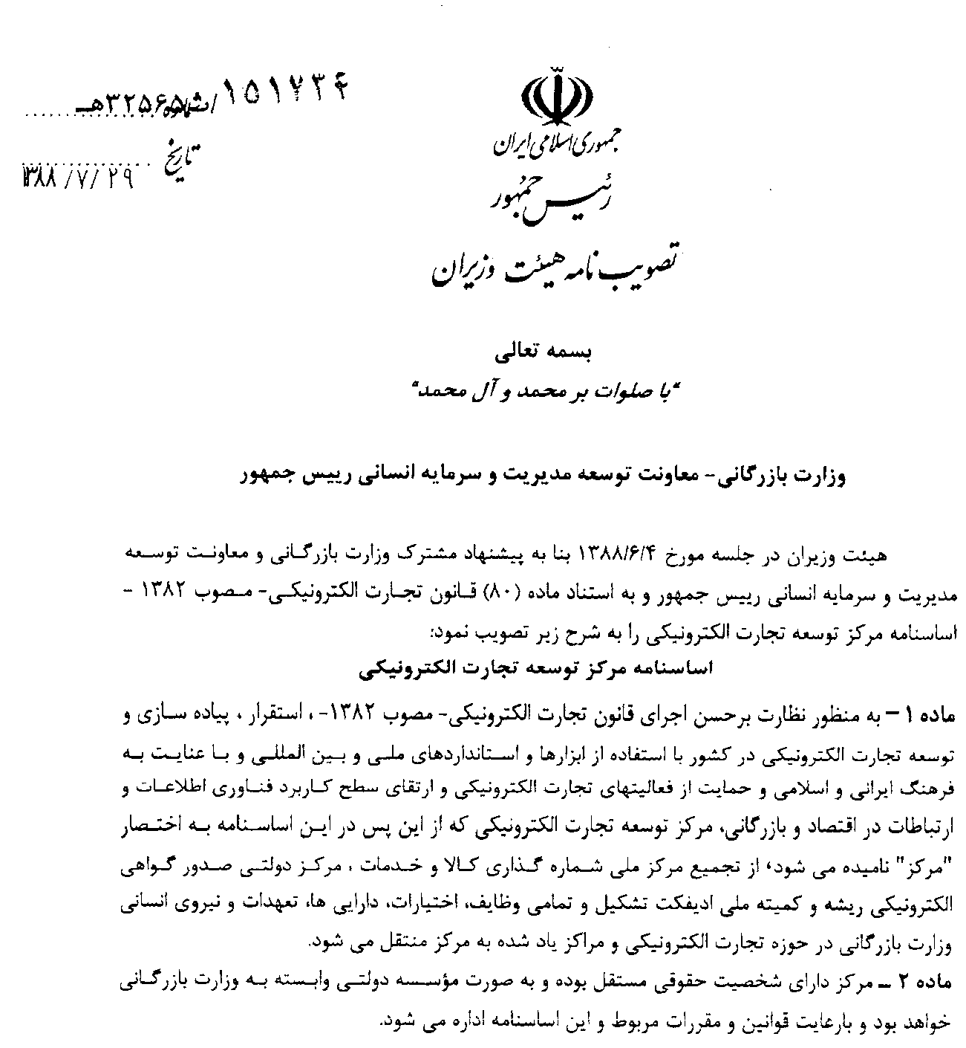
قانون تجارت الکترونیکی
وظایف اصلی مرکز توسعه تجارت الکترونیکی
نظارت بر حُسن اجرای قانون تجارت الکترونیکی
استقرار، پیاده‌سازی و توسعه تجارت الکترونیکی در کشور
با استفاده از ابزارها و استانداردهای ملی و بین‌المللی و با عنایت به فرهنگ ایرانی و اسلامی و حمایت از فعالیتهای تجارت الکترونیکی و ارتقای سطح کاربرد فناوری اطلاعات و ارتباطات در اقتصاد و بازرگانی، مرکز توسعه تجارت الکترونیکی با شخصیت حقوقی مستقل و به صورت مؤسسه دولتی تشکیل گردیده است

Slide 9
قانون تجارت الکترونیکی
مفاهیم اصلی در قانون
اعتبار بخشی به موضوعات کلیدی از قبیل:
امضا الکترونیکی
‌امضاي الكترونيكي مطمئن
‌امضاء كننده
داده پیام
دفاتر خدمات صدور گواهي الكترونيكي
انواع دفاتر صدور گواهي الكترونيكي و وظایف ( مراکز ریشه و میانی)
و
هرگاه وجود يك نوشته از نظر قانون لازم باشد، «‌داده پيام» در حكم نوشته‌است
هرگاه قانون، وجود امضاء را لازم بداند امضاي الكترونيكي مكفي است
كليه «‌داده پيام»‌هائي كه به طريق مطمئن ايجاد و نگهداري شده‌اند در حكم‌اسناد معتبر و قابل استناد در مراجع قضائي و حقوقي است

Slide 10
قانون
برنامه پنجم توسعه
ماده 48: به منظور توسعه دولت الکترونيک، تجارت الکترونيک و عرضه خدمات الکترونيک و اصالت بخشيدن به اسناد الکترونيک و کاهش اسناد کاغذي اقدامهاي زير انجام مي‌شود:
الف ـ وزارت بازرگاني نسبت به توسعه مراکز صدور گواهي الکترونيکي و کاربرد امضاء الکترونيکي به نحوي اقدام مي‌نمايد که تا پايان سال سوم برنامه سامانه‌هاي خدماتي و تجاري الکترونيکي بتوانند از اين ابزار استفاده نمايند.
ب ـ سند الکترونيکي در حکم سند کاغذي است مشروط بر آن که اصالت صدور و تماميت آن محرز باشد.
ج ـ در هر موردي که به موجب قانون، تنظيم اوراق يا اسناد و همچنين صدور يا اعطاء مجوز، اخطار و ابلاغ، مبادله وجه و مانند آن ضروري باشد، انجام الکترونيکي آن با رعايت مفاد قانون تجارت الکترونيک مجاز بوده و کفايت مي‌نمايد.

Slide 11
قانون
برنامه پنجم توسعه
ماده 46: بسط خدمات دولت الکترونيک، صنعت فناوري اطلاعات، سواد اطلاعاتي و افزايش بهره‎وري در حوزه‎هاي اقتصادي، اجتماعي و فرهنگي
بند ج: کليه دستگاههاي اجرائي
  ارسال و دريافت الکترونيکي کليه استعلامات بين دستگاهي و واحدهاي تابعه تا پايان سال دوم برنامه با استفاده از شبکه ملي اطلاعات و رعايت امنيت
  عرضه خدمات قابل ارائه خود به صورت الکترونيکي از طريق شبکه ملي اطلاعات تا پايان برنامه
بند د : وزارت کشور (سازمان ثبت احوال)
  تکميل و اصلاح پايگاه اطلاعات هويتي و صدور گواهي (امضاء الکترونيکي) و ساير کاربردها، تأمين و صدور کارت هوشمند ملي چند منظوره براي آحاد مردم تا پايان برنامه
بند ز: سازمان ثبت اسناد و املاک کشور و وزارت بازرگاني با همکاري سازمان امور مالياتي گسترش سامانه الکترونيکي امن معاملات املاک و مستغلات در سطح کشور

Slide 12
قانون
برنامه پنجم توسعه (ادامه)
ماده 49: توسعه و تقويت نظام بانکداري
بند ب: ايجاد و بهره‌برداري مرکز صدور گواهي الکترونيک براي شبکه بانکي با همکاري مرکز صدور گواهي الکترونيکي کشور توسط بانک مرکزي جمهوري اسلامي ايران به منظور افزايش امنيت تبادل اطلاعات الکترونيکي
تبصره ـ کليه بانک‌ها امکان استفاده از امضاء الکترونيکي را در تعاملات بانکي خود تسهيل نمايند.
ماده 120: سازمان امور مالياتي / ایجاد پايگاه اطلاعات مؤديان مالياتي تا پايان برنامه
تبصره 1: استفاده از فناوري‌هاي نوين نظير خدمات پست الکترونيکي، امضاء الکترونيکي به‌منظور تسهيل در دريافت اظهارنامه‌هاي مالياتي و ساير اوراق
تبصره2: سازمان امور مـالياتي موظف است با همکاري مراکز دولتي صدور گواهي الکتـرونيکي ريشه و براساس ضـوابط آن مرکز حداکثر تا پـايان سال دوم برنامه نسبت به‌راه‌اندازي مرکز صدور گواهي الکترونيکي مياني اقدام نمايد.

Slide 13

قانون
برنامه پنجم توسعه (ادامه)
ماده 90: به بانک مرکزي جمهوري اسلامي ايران اجازه داده مي‌شود در سال اول برنامه، نسبت به موارد زير اقدام نمايد:
الف ـ تکميل سامانه جامع تبادل اطلاعات مشتريان با مشارکت کليه مؤسسات پولي، مالي، سازمان امور مالياتي و ساير سازمانها و شرکتهاي ارائه‌دهنده خدمات عمومي داراي اطلاعات موردنياز سامانه فوق
ب ـ فراهم نمودن امکان احراز صحت اسناد و اطلاعات ارائه‌شده توسط مشتريان به بانکها به صورت الکترونيکي از طريق وزارت کشور (سازمان ثبت احوال کشور) و قوه‌قضائيه (سازمان ثبت اسناد و املاک کشور)
ماده 211- بند م: سازمان ثبت اسناد و املاک کشور مکلف است در راستاي توسعه سامانه يکپارچه ثبت اسناد و املاک و راه‌اندازي مرکز ملي داده‌هاي ثبتي، نسبت به الکترونيکي کردن کليه مراحل ثبت معاملات تا پايان سال دوم برنامه اقدام کند، به‌نحوي که امکان پاسخ آني و الکترونيک به استعلامات ثبتي و ثبت آني معاملات با به کارگيري امضاء الکترونيکي مطمئن فراهم شود.

Slide 14
آيين‌نامه اجرايي ماده (32) قانون تجارت الكترونيكي
ماده 2- به منظور حفظ يكپارچگي و سياست‌گذاري در حوزه زيرساخت‌ كليد عمومي كشور شوراي سياست‌گذاري گواهي الكترونيكي مركب از اعضاي زير تشكيل مي‌شود:
ح- معاون ذي‌ربط رييس كل بانك مركزي جمهوري اسلامي ايران
خ- رييس اتاق بازرگاني و صنايع و معادن ايران
د- رييس سازمان ثبت اسناد و املاك كشور
ذ- رييس سازمان نظام صنفي رايانه‌اي
ر- دبير شوراي‌عالي انفورماتيك
ز- دبير شوراي‌عالي فناوري اطلاعات
ژ- رييس مركز توسعه تجارت الكترونيكي به عنوان دبير شورا
س- يك تا سه نفر مشاور خبره با پيشنهاد رييس و تأييد اكثريت ساير اعضاي شورا
الف- وزير صنعت معدن تجارت
ب- معاون ذي‌ربط وزير دادگستري
پ- معاون ذي‌ربط وزير اطلاعات
ت- معاون ذي‌ربط وزير ارتباطات و فناوري اطلاعات
ث- معاون ذي ربط وزير امور اقتصادي و دارايي
ج- معاون ذي‌ربط وزير بهداشت، درمان و آموزش پزشكي
چ- معاون ذي‌ربط معاونت برنامه‌ريزي ونظارت راهبردي رييس جمهور

Slide 15
آيين‌نامه اجرايي ماده (32) قانون تجارت الكترونيكي
ماده 3- وظايف شورا به شرح زير تعيين مي‌شود:
الف- بررسي سياست‌هاي كلان و برنامه‌هاي مربوط به حوزه زيرساخت كليد عمومي كشور
ب- صدور مجوز ایجاد مركز ريشه
پ- تصويب و به‌روزرساني سياست‌ها و دستورالعمل‌هاي گواهي مركز ريشه و مياني
ت- تصويب استاندارد‌ها، رويه‌‌ها و دستورالعمل‌هاي اجرايي گواهي الكترونيكي
ث- ايفاي نقش به عنوان مرجع هماهنگ‌كننده در مورد فعاليت حوزه‌هاي گوناگون اجرايي براي ارايه خدمات رايانه‌اي صدور گواهي مبتني بر زيرساخت‌ كليد عمومي و نحوه تعامل مراكز صدور گواهي داخلي با مركز صدور گواهي خارجي و هرگونه تفسير يا كاربردپذيري مفاد سياست‌هاي گواهي ريشه و مياني
ج- نظارت عاليه و بررسي گزارش عملكرد و تخلفات احتمالي مراكز ريشه و مياني و در صورت لزوم لغو مجوز آنها.

Slide 16






ساختار زیرساخت کلید عمومی کشور
شوراي سياستگذاري گواهي الکترونيکي کشور
مرکز /مراکز
ریشه
مراکز مياني
مراکز ميانی خصوصي
مراکز ميانی دولتي
RA
مراکز تابعه
RA
مراکز تابعه
RA
RA
RA

Slide 17






حوزه‌های تاثیرگذار
قوه قضائیه
جلوگیری
از جرم
شناسایی
دولت الکترونیکی
سخت‌افزار
جرائم
دعاوی
لایحه قانون تجارت
فصل چهارم
اسناد تجارتی الکترونیکی
مسایل حقوقی
دولت الکترونیکی
سایر حوزه‌های الکترونیکی
احراز
هویت
مسایل حقوقی
تجارت
امنیت و رمز
مجوزها
نرم‌افزارهای کاربردی (PKE)
آزمایشگاه‌ها
نرم‌افزار
معاملات
دولتی
وکلا
محرمانگی
اسناد
قضات
بایگانی
اسناد
جامعیت
اسناد

Slide 18




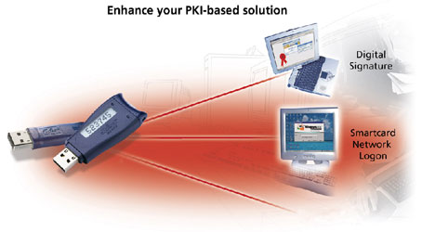

آسيب‏شناسي/ چالش‏هاي اساسي
زيرساخت كليد
عمومي
آمادگي ايجاد شده در حوزه عرضه خدمات مرتبط با صدور گواهي الکترونيکي و عدم آمادگی کافي در راستاي استفاده از اين خدمات در سازمان‏هاي دولتي و دستگاه‏هاي اجرايي
نبود قابليت امکان استفاده از گواهي الکترونيکي در اکثريت سيستم‏هاي کاربردي موجود (PKI-enable نبودن نرم‌افزارهاي موجود)

Slide 19
آسيب‏شناسي/ چالش‏هاي اساسي
عدم وجود سياست واحد
چندگانگي درسياست گواهي
1- عدم وجود مقررات و فرآيندهاي يكسان در توليد و بكارگيري گواهي
2- پراكندگي كاربردها و پيچيدگي ساختار معماري سلسله مراتبي
3- عدم استفاده مناسب در نرم افزارهاي كاربردی
4- عدم توليد و بكارگيري محصولات استاندارد مرتبط با زیرساخت کلید عمومی
5- عدم تعامل پذيري سازمان هاي مختلف به دلیل عدم تعامل پذيري نرم افزارها با یکدیگر و زیرساخت کلید عمومی کشور
6- عدم اعتماد به زیرساخت کلید عمومی (سرویس دهنده/سرویس گیرنده

Slide 20
آسيب‏شناسي/ چالش‏هاي اساسي
چالش های PKI
سیاست گذاری
تعامل پذیری
اعتبارسنجی و اعتباربخشی
توسعه کاربردها
استانداردسازی و اعتباربخشي تحت سیاست های زیرساخت کلید عمومی

Slide 21
شورای سیاستگذاری گواهی الکترونیکی کشور
حفظ یکپارچگی زیرساخت کلید عمومی کشور
تحت سیاست های شورای سیاستگذاری گواهی الکترونیکی کشور
به عنوان یک نهاد فرابخشی
تدوین مقررات
سیاست ها
دستورالعمل ها
انجام نظارت
بازرسی
آزمایشگاه
استانداردها

Slide 22
حوزه های استاندارد سازی
Profile
DN Profile
Certificate Profile
Algorithm
Acceptable Algorithms
Protocol
CMP
CMC/CSR/CRMF
CRL Profile
Local Algorithms
Two Factor Authentication
LDAP/OCSP/TSP
Certificate Path Validation
Security Token Requirements
Security Token Validation Program
Acceptable Interfaces
PK-Enabling
Requirements
Etc.
Key Encryption (PKCS#5 & PKCS#8)
CMS
(PKCS#7)
PFX
(PKCS#12)
CP/CPS
Cryptographic Module

Slide 23
کلياتي در مورد گواهی
زيرساخت كليد
عمومي
ویژگی‌های اصلی گواهی‌های الکترونیکی
تائيد هويت Authentication
  گيرنده مي‌تواند مطمئن باشد كه فرستنده كيست.
تماميت Integrity
  گيرنده مي‌تواند مطمئن باشد كه اطلاعات حين انتقال تغيير پيدا نكرده است.
انكارناپذيري None-Repudiation
  فرستنده نمي تواند امضا داده را انكار نمايد.
محرمانگي Confidentiality
  امکان مشاهده متن داده-پيام صرفا توسط گيرنده و فرستنده در انتقال داده‏ها و همچنين رمزنگاري مستندات الکترونيکي جهت جلوگيري از دسترسي غيرمجاز

Slide 24
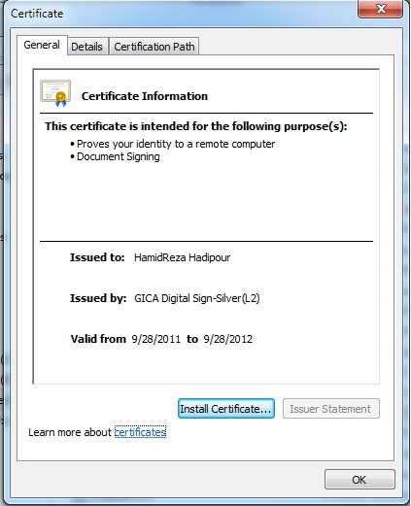


کلياتي در مورد گواهی
گواهي الکترونيکي چيست؟
سندي است كه:
توسط يك موجوديت قابل اعتماد (CA) صادر و امضا شده است.
بر اساس تأييد هويتي كه توسط يك دفتر ثبت نام(RA) صورت گرفته است، صادر شده است.
حاوي يكسري اطلاعات و كليد عمومي شخص يا موجودیت است.
مورد استفاده آن در گواهي قيد شده است.
داراي مدت اعتبار مشخص و محدود است.

